Slide 1
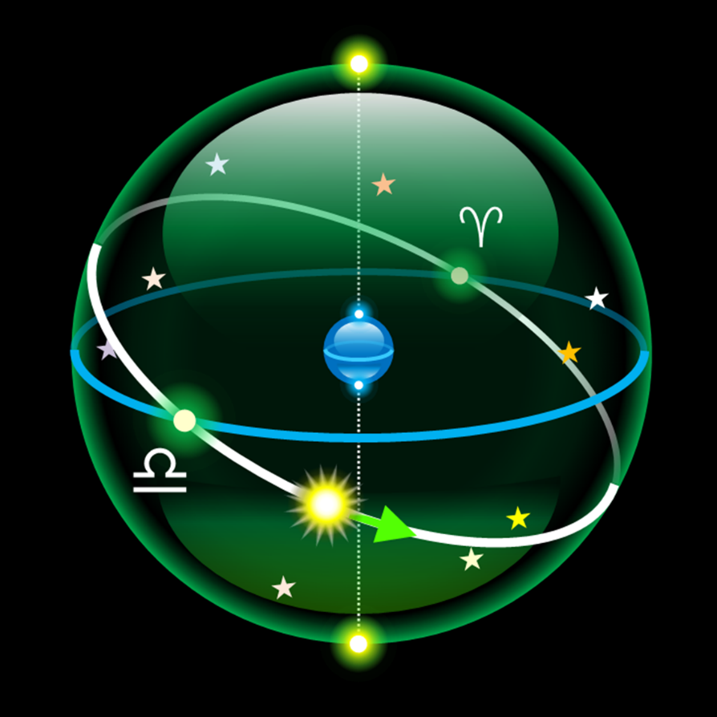
Centro de Divulgação da Astronomia
Observatório Dietrich Schiel
Apresentação do minicurso
Introdução à Astronomia
André Luiz da Silva
Observatório Dietrich Schiel
/CDCC/USP
Notes:
Fonte da imagem: http://www.superbwallpapers.com/space/green-nebula-22094/

Slide 2
Objetivo:
introduzir conceitos básicos de Astronomia para o público interessado, sem formação prévia sobre o assunto, por meio de:
aulas presenciais com recursos multimídia
atividades práticas utilizando recursos do Observatório

Slide 3
Público-alvo:
interessados em geral com idade igual ou superior a 14 anos.

Slide 4
Duração e horário:
Oito semanas (02 de março a 27 de abril - 2018)
Atenção: não haverá aula no dia 30 de março em virtude do feriado da Sexta-Feira Santa.
Sempre às sextas-feiras, das 15:00h às 17:00h
Carga horária de 16 horas

Slide 5
Certificado de participação:
Será concedido para os participantes que obtiverem 85% de presença (ou seja, máximo de 1 falta para ter direito ao certificado)

Slide 6
Programação do Curso
02 de março: apresentação do curso; visão geral da Astronomia; reconhecimento do céu; software Stellarium (André)
09 de março: conceitos de Astrometria; estações do ano (André)
16 de março: fases da Lua, eclipses e marés (André)
23 de março: Sistema Solar: movimento planetário e características dos principais corpos do Sistema Solar (André);

Slide 7
06 de abril: o planeta Terra e o Sol (Jorge);
13 de abril: as estrelas: brilhos, cores, distâncias e tamanhos; evolução estelar (André); 20 de abril: a Via Láctea e outras galáxias; Cosmologia (André);
27 de abril: telescópios e equipamentos de observação do céu (Jorge);

Slide 8
Astronomia e suas
diversas áreas de estudos

Slide 9
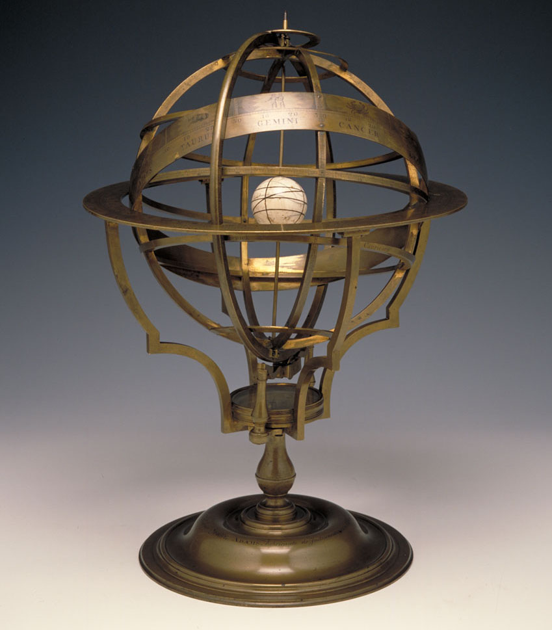
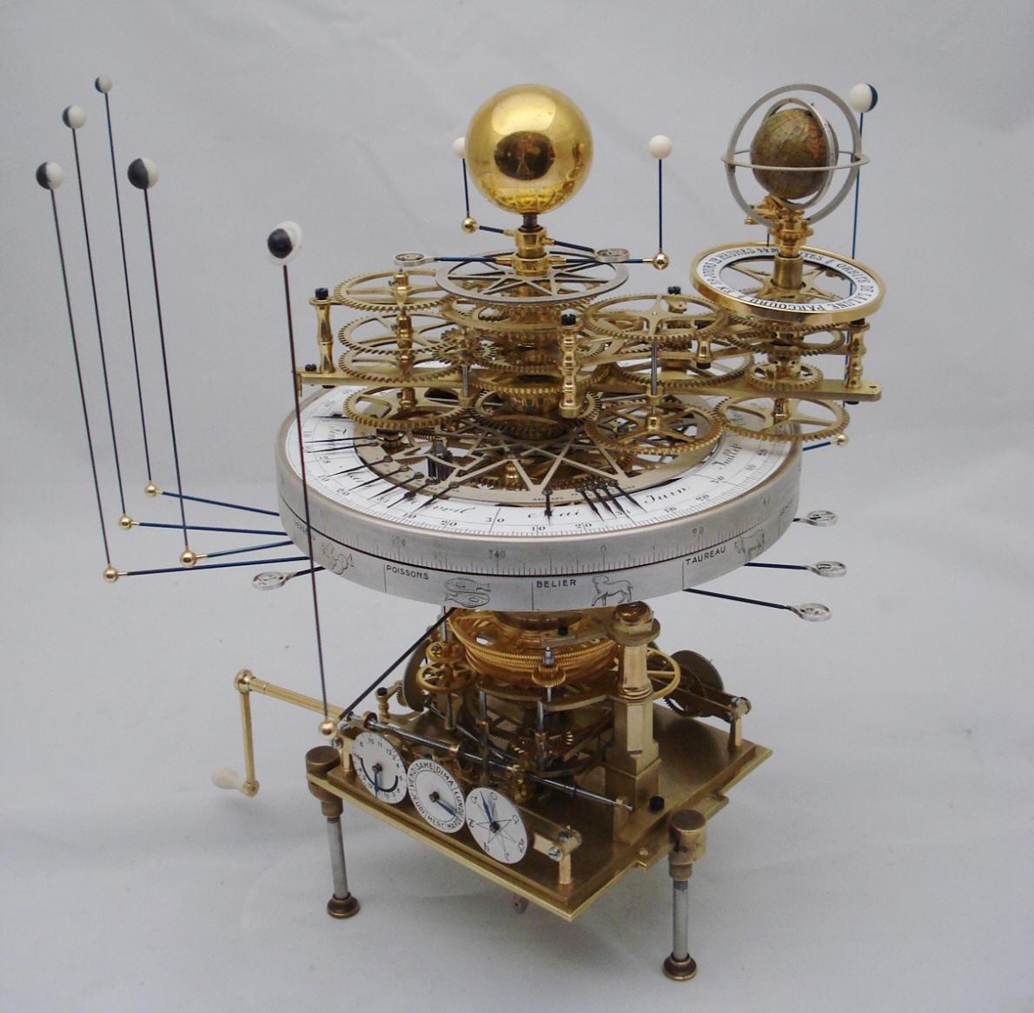
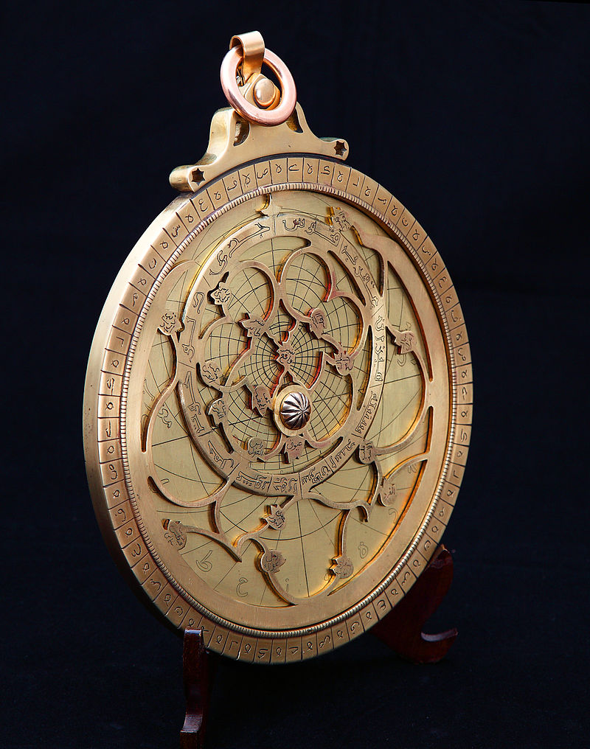
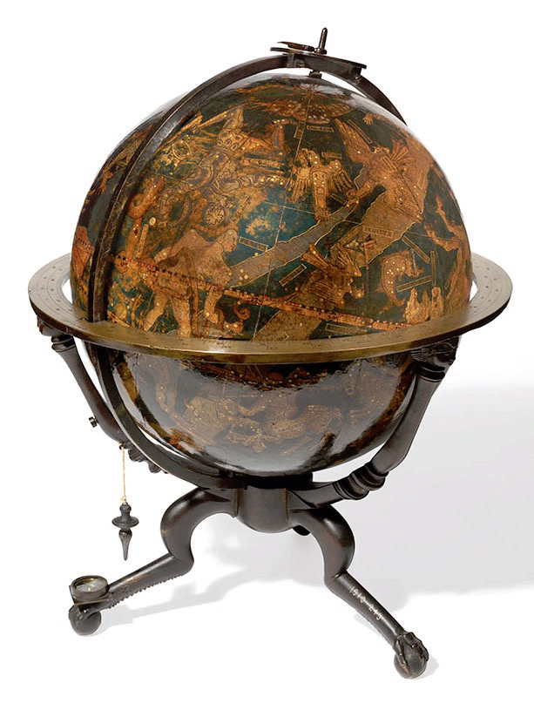
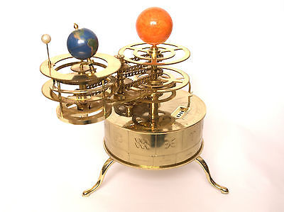
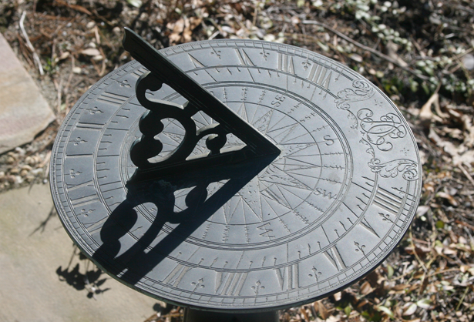
Astronomia: Astronomia Fundamental
Astrometria
Mecânica Celeste
Navegação
Uranografia
Fenômenos
Gnomônica
Crédito das imagens: esfera armilar, astrolábio e relógio de Sol: wikipedia; globo celeste: http://www.mhs.ox.ac.uk; planetário: http://www.my-time-machines.net; telúrio: https://auction.catawiki.com

Slide 10
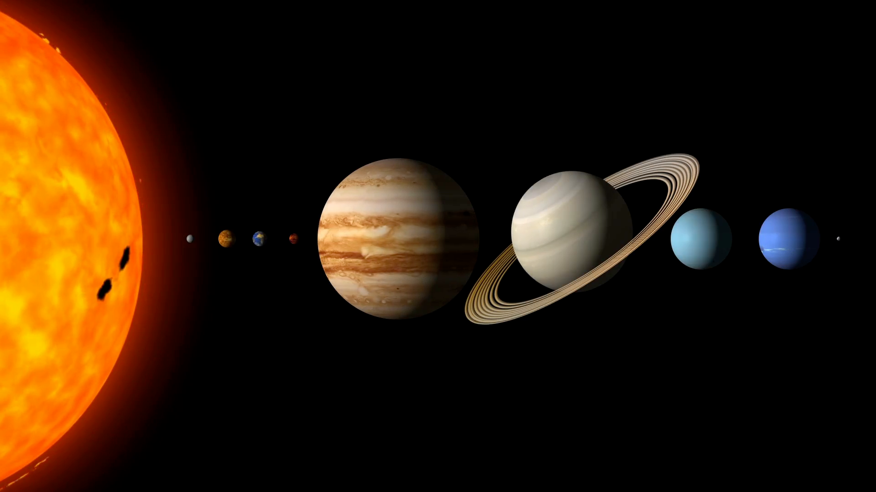
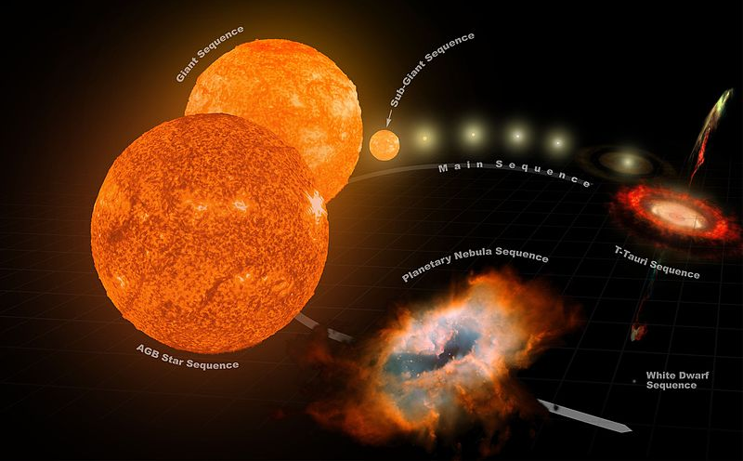
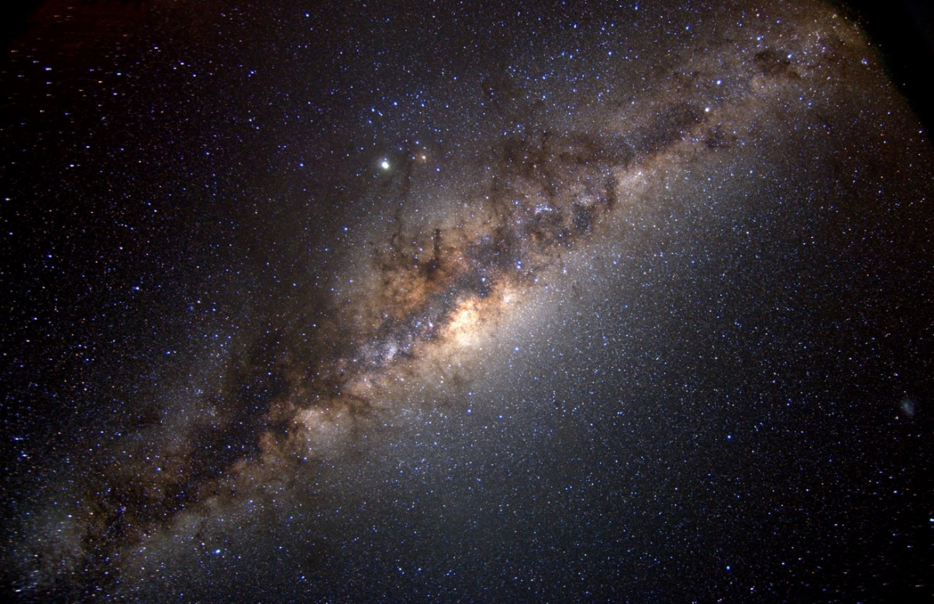
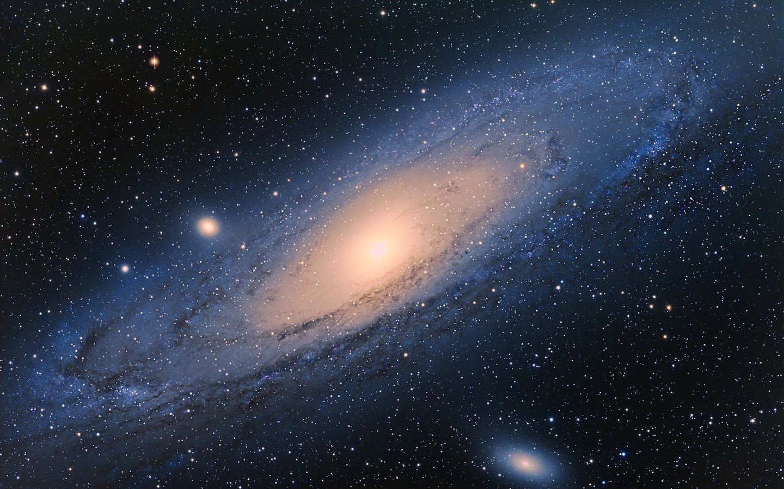
Astronomia: Astrofísica
Estelar
Sistema Solar
Extragaláctica
Galáctica
Crédito das imagens: sistema solar: https://www.videoblocks.com; Evolução estelar: Wikipedia; Via Láctea: apod/nasa; M31: https://medium.com

Slide 11
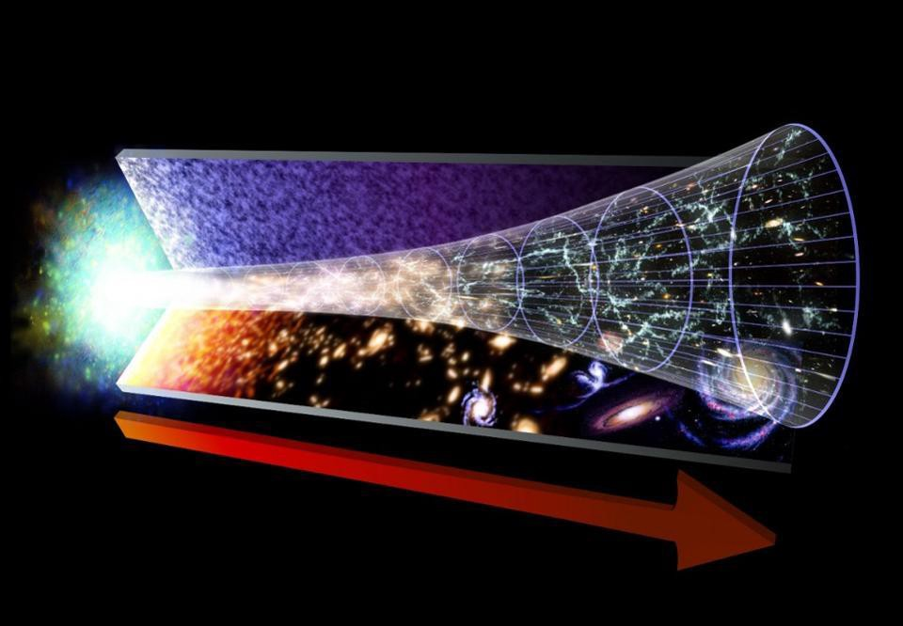
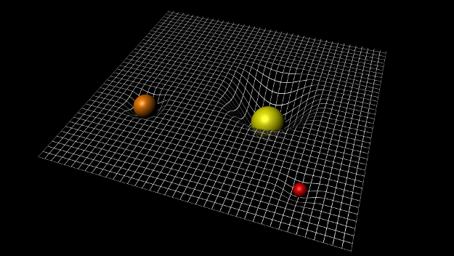
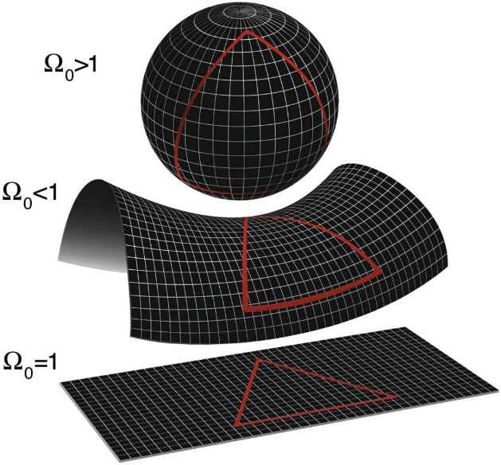
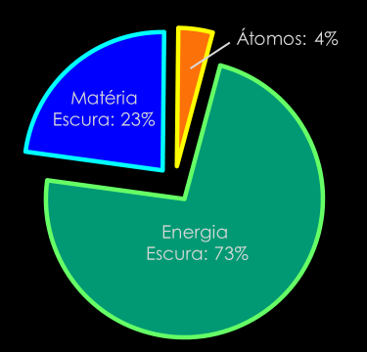
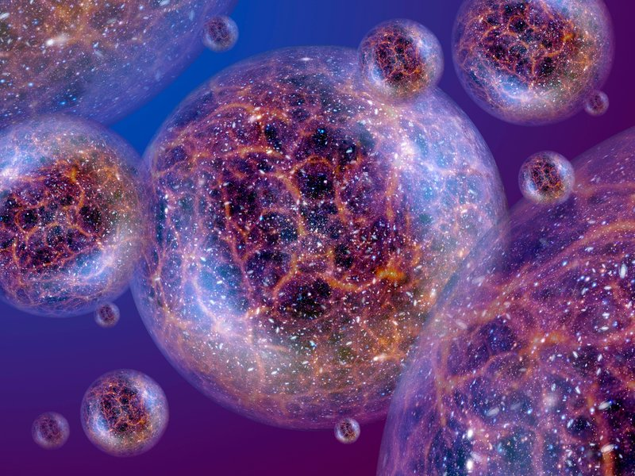
Astronomia: Cosmologia
Crédito das imagens: geometrias do universo: http://socientifica.com.br; Big Bang: NASA / GSFC; Multiverso: Detlev Van Ravenswaay; componentes do universo: André Luiz da Silva/CDCC/USP

Slide 12
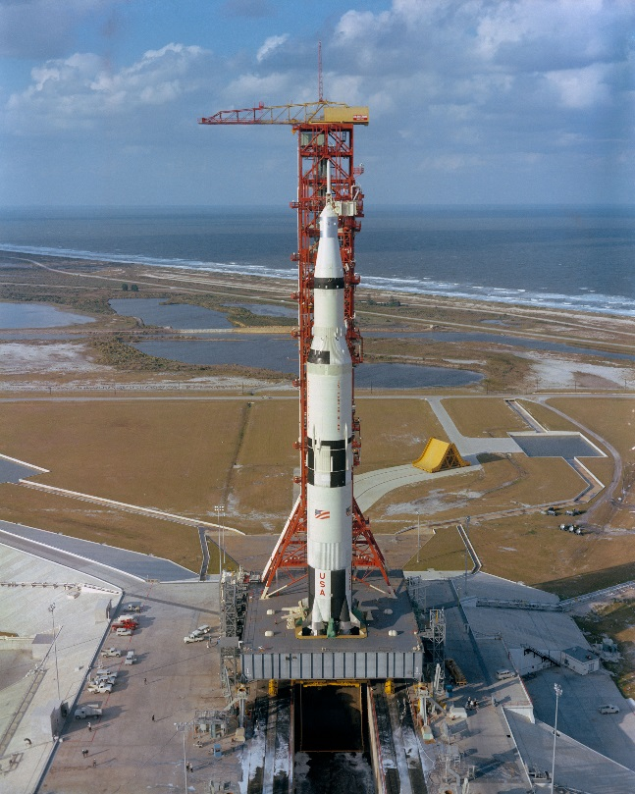
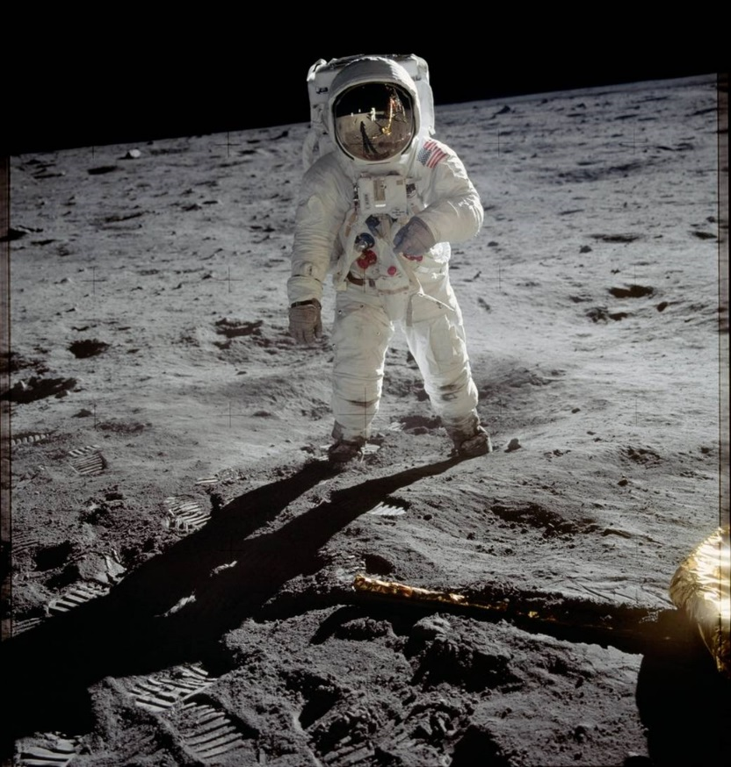
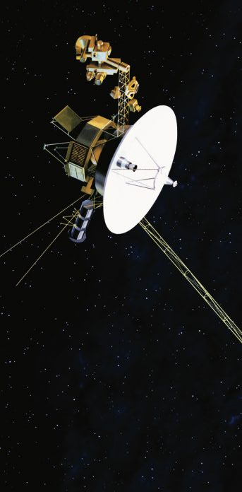
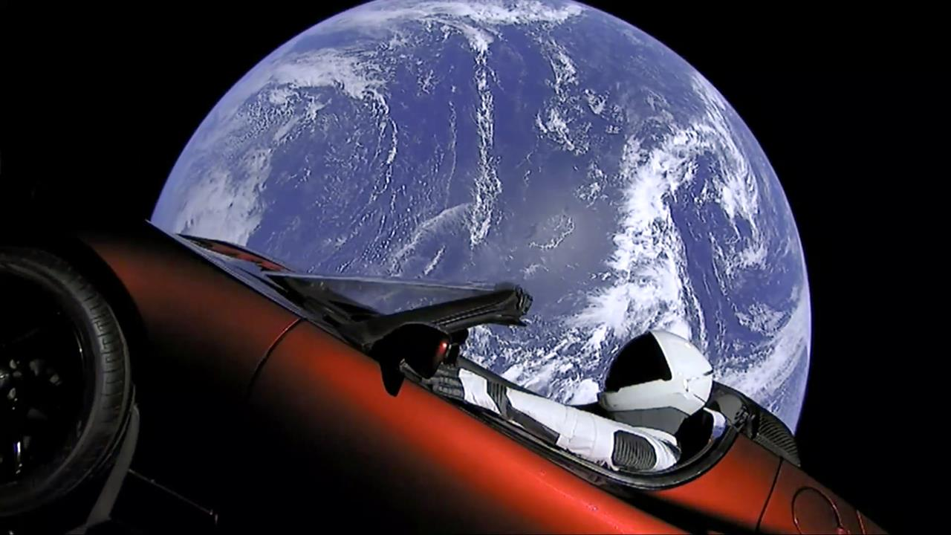
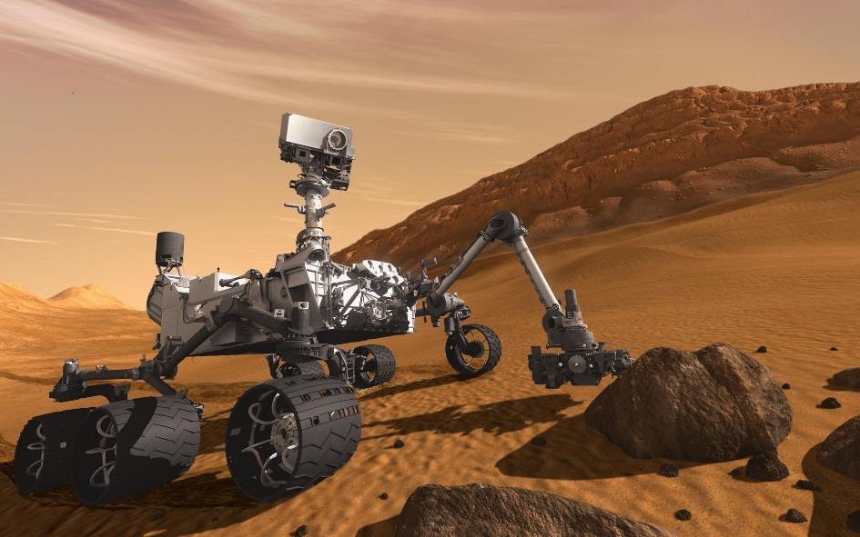
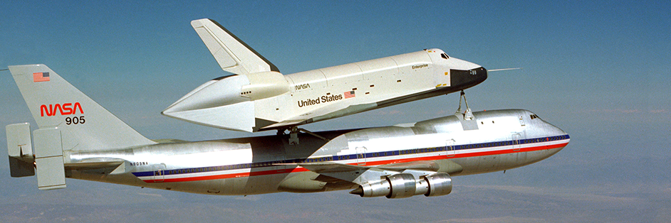
Astronomia: Astronáutica
Crédito das imagens: Ônibus espacial: Stanford University; Buzz Aldrin: NASA; Curiosity: NASA/JPL; Voyager: NASA; carro no espaço: SpaceX; Saturno V: NASA

Slide 13
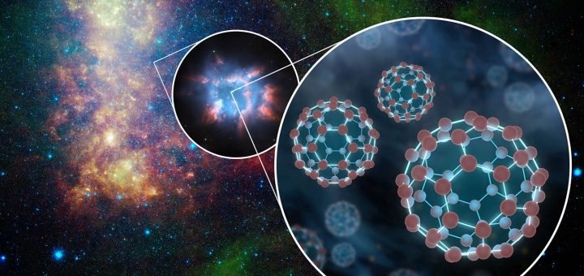
Astronomia: Astroquímica
Crédito das imagens: tabela periódica: Jennifer A. Johnson/The Ohio State University; NASA; ESA; moléculas no espaço: NASA/jpi-caltech/t.pyle

Slide 14
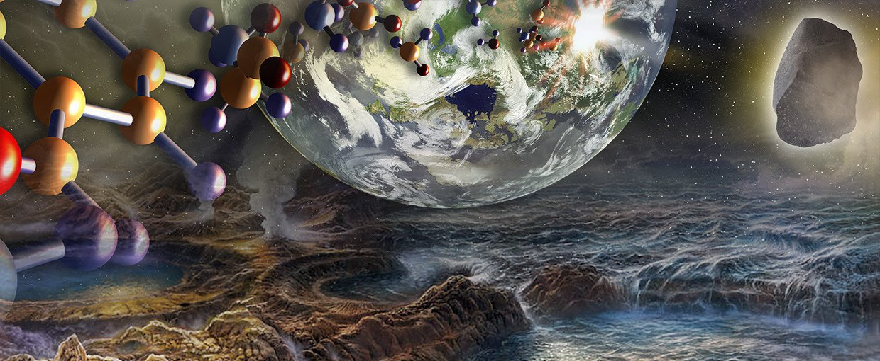
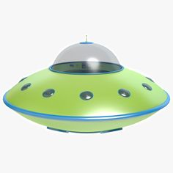
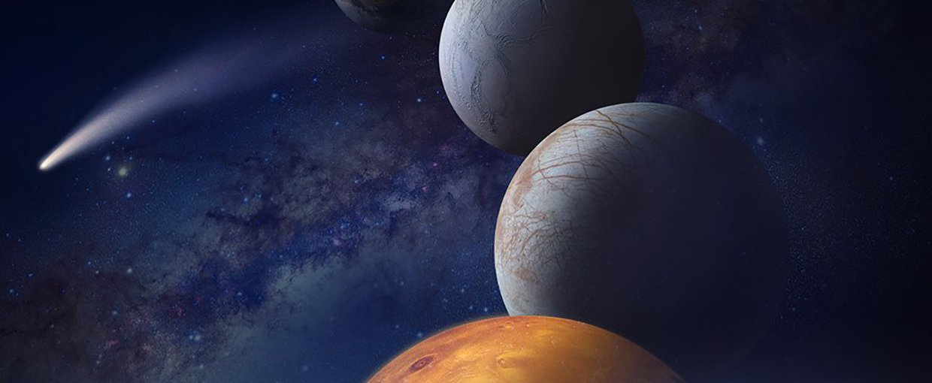
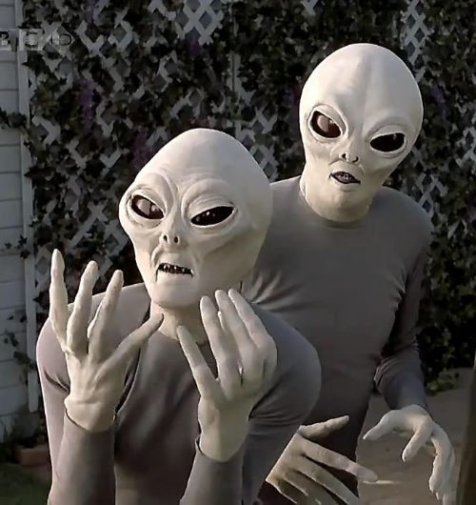
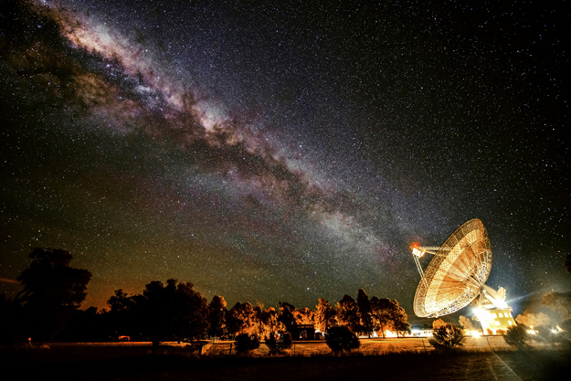
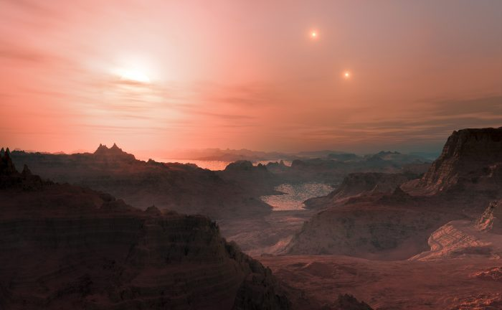
Astronomia: Astrobiologia
crédito/fonte das imagens: vida em potencial no Sistema Solar: NASA astrobiology; formação da vida: NASA/Hrybyk-Keith, Mary P.; Radiotelescópio: Wayne England; concepção artística de exoplaneta em Alpha Centauri:ESO/L. Calçada; aliens: imgflip.com; disco voador: pinterest

Slide 15
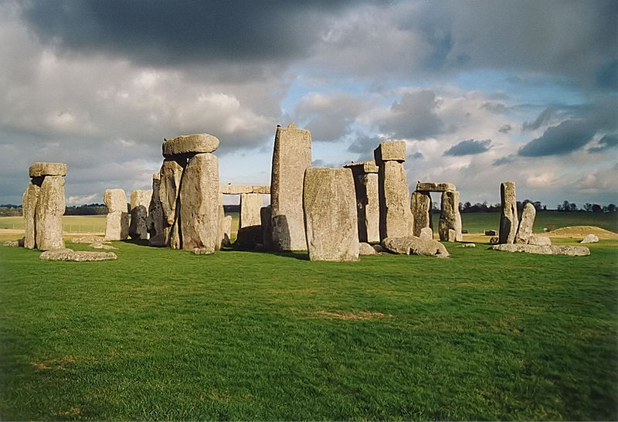
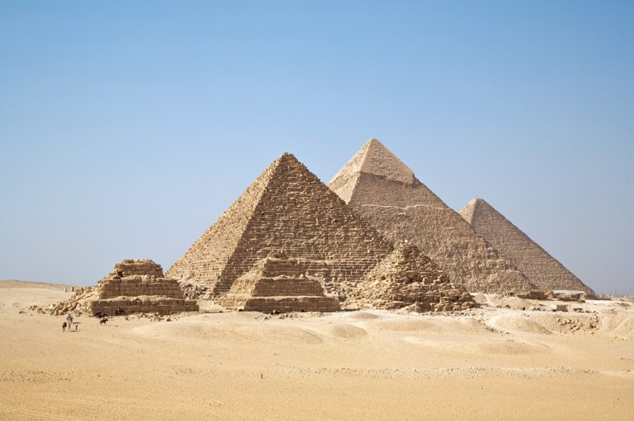
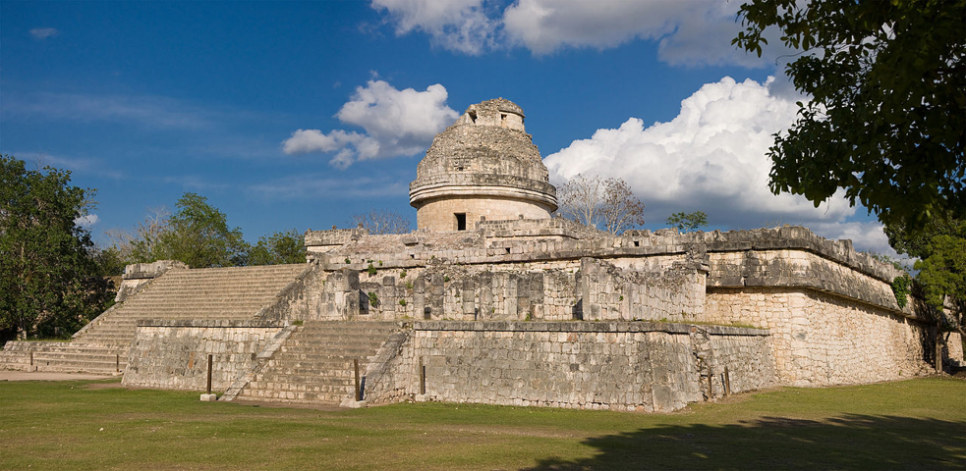
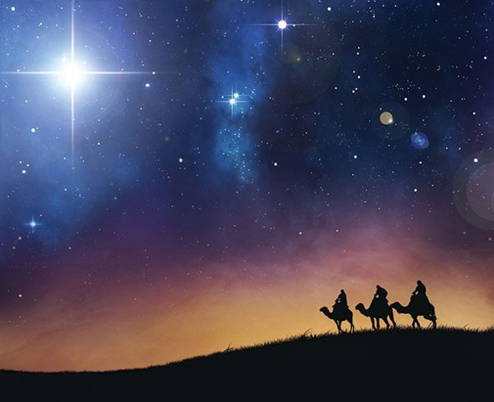
Astronomia: Arqueoastronomia
Crédito das imagens: Stonehenge, as grandes pirâmides e o templo de El Caracol: wikipedia; Estrela de Belém: Kevin Carden

Slide 16
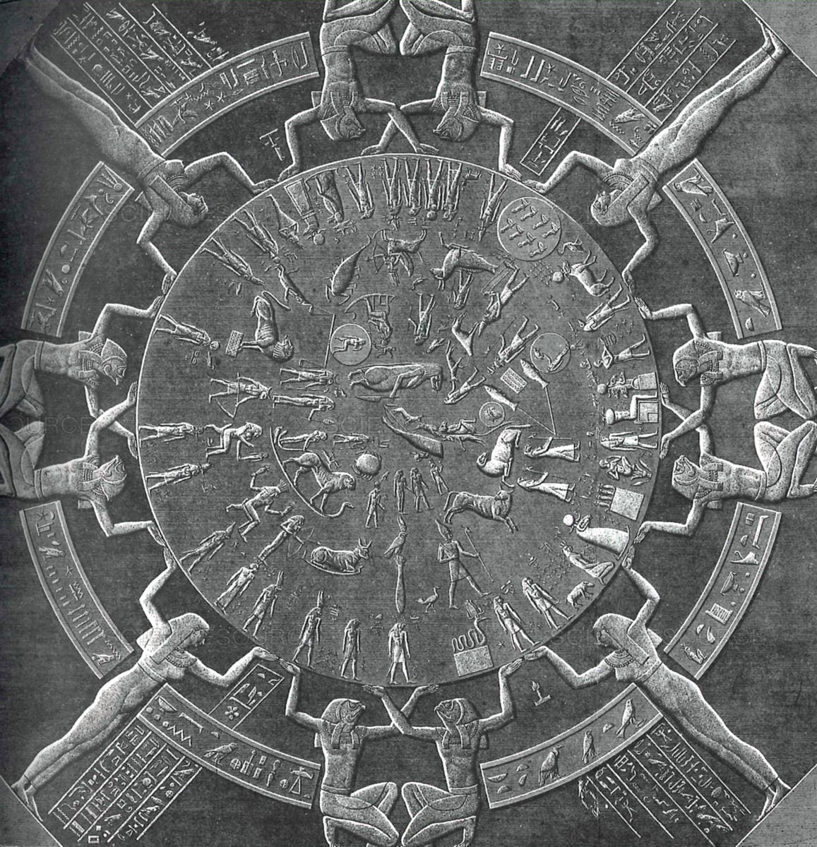
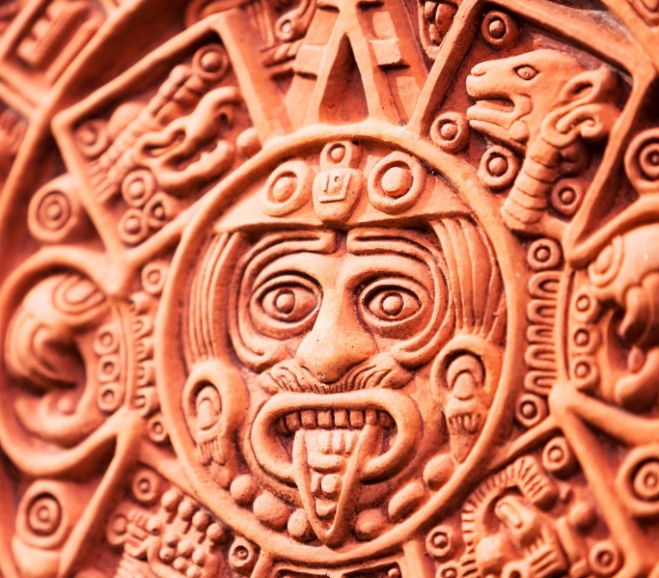
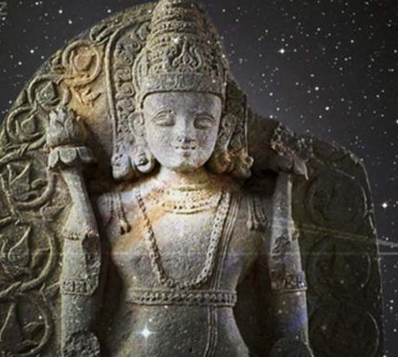
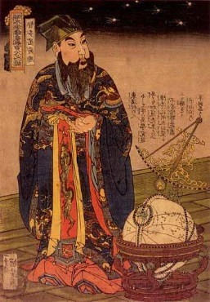
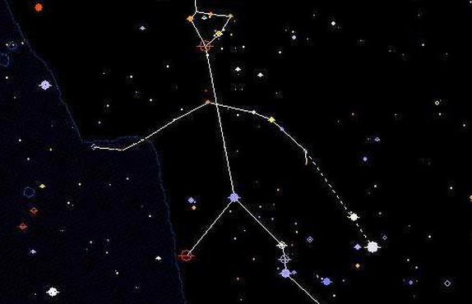
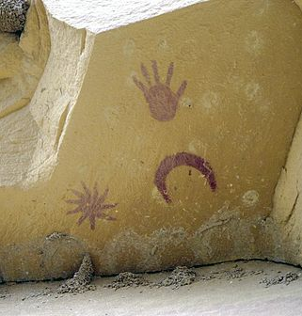
Astronomia: Etnoastronomia
crédito/fonte das imagens: zodíaco de Dendera: Science Source Images; pedra do Sol maia: howstuffworks; constelação do homem velho: www.ebc.com.br; astrônomo chinês: www.tes.com; pictografia Anasazi: http://dawdlez.com; divindade indiana e o céu: www.astronomytrek.com

Slide 17
Indicações para estudos
Site do Observatório
Material de estudo para download

